Slide 1
作业
ALU运算单元设计

Slide 2
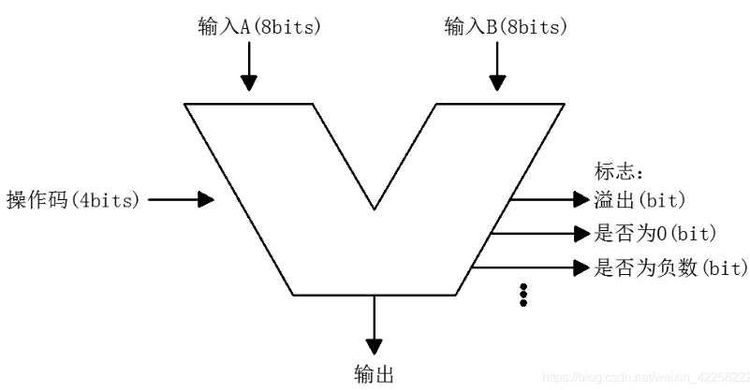
ALU逻辑功能
ALU根据指令码来进行不同类型的运算。
操作码位数按需设置
标志位选做(可以不做)

Slide 3
ALU逻辑功能
ALU运算功能表：
No. | 操作码 | 功能
1 | 3’b000 | a+b
2 | 3’b001 | a-b
3 | 3’b010 | a-b-1’b1
4 | 3’b011 | a+b+1
5 | 3’b100 | a&b
6 | 3’b101 | a|b
7 | 3’b110 | a^b
8 | 3’b111 | ~b

Slide 4
作业要求
完成verilog代码
完成DC综合得到网表(.v)和时序(.sdc)文件
完成innovus版图布局布线(版图截图)
撰写项目报告并提交。
电路时序、面积、功耗要求自行设定，DC综合结果不能包含violation。
项目报告中包含：代码，DC综合后违反项报告截图，网表，版图截图。

